Slide 1
KARTAL CONSULTING · ANÁLISIS ESTRATÉGICO
LOS REGULADOS QUE
EXPLICAN LA INFLACIÓN REAL
En CABA, los precios regulados suben 41,6% interanual, 8 puntos
más que el índice general (33,3%)
41,6%
33,3%
precios regulados, interanual
índice general, interanual
ESTRATEGIA · DECISIÓN · EJECUCIÓN
Fuente: IDECBA — Gobierno de la Ciudad de Buenos Aires
8 de septiembre de 2026
Notes:
Portada. El informe analiza el IPCBA de agosto 2026 del IDECBA: el indice general subio 1,7% mensual y 33,3% interanual, pero los precios regulados (tarifas, transporte) treparon 41,6% interanual, muy por encima del promedio.

Slide 2
EL DATO
EL COMPONENTE QUE MÁS SUBE
41,6%
subieron los precios regulados en CABA en el último año
8,3 puntos por encima del índice general (33,3%) · IDECBA, ago-2026
«El índice general esconde lo que de verdad presiona el bolsillo porteño.»
02 / 07
Notes:
Hook. Los precios regulados -tarifas de servicios, transporte- subieron 41,6% interanual en CABA, muy por encima del indice general de 33,3%. Es el componente de mayor suba de toda la canasta del IPCBA.

Slide 3
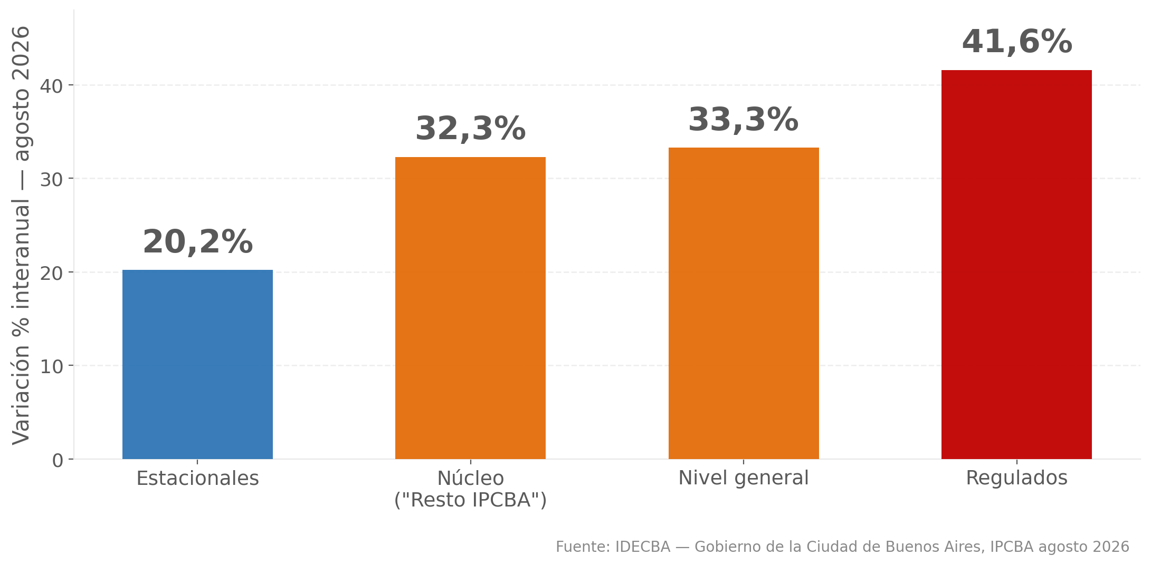
EL PANORAMA COMPLETO
CUATRO VELOCIDADES DE INFLACIÓN
KARTAL Consulting · kartal.com.ar
03 / 07
Notes:
Dato clave visual. Estacionales (20,2%), Nucleo (32,3%), Nivel general (33,3%) y Regulados (41,6%) muestran cuatro velocidades distintas de inflacion dentro de la misma canasta del IPCBA.

Slide 4
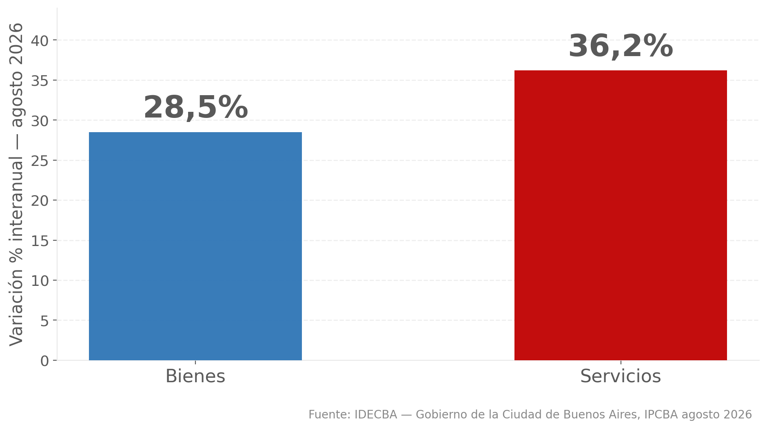
LA OTRA CARA
LOS SERVICIOS PESAN MÁS QUE LOS BIENES
KARTAL Consulting · kartal.com.ar
04 / 07
Notes:
Dato clave visual. Los servicios subieron 36,2% interanual en CABA, contra 28,5% de los bienes -una brecha de 7,7 puntos que reproduce el mismo patron observado a nivel nacional en el IPC de julio.

Slide 5
EL DETALLE
RUBRO POR RUBRO EN AGOSTO
SUBEN
BAJAN
Vivienda, agua, electricidad
+2,6%
Prendas de vestir y calzado
-0,7%
Salud
+1,9%
Restaurantes y hoteles
-0,1%
Alimentos y bebidas
+1,8%
Transporte
+1,2%
Solo dos de nueve divisiones cerraron agosto en baja
«El índice general esconde lo que de verdad presiona el bolsillo porteño.»
05 / 07
Notes:
Variacion mensual por division. Vivienda (+2,6%), Salud (+1,9%), Alimentos (+1,8%) y Transporte (+1,2%) lideraron las subas de agosto. Prendas de vestir (-0,7%) y Restaurantes y hoteles (-0,1%) fueron las unicas divisiones en baja.

Slide 6
LA AGENDA
LO QUE ESTO SIGNIFICA PARA OPERAR EN CABA
01
02
03
Segmentar costos por categoría
Revisar contratos de servicios
Vigilar los regulados
No usar el 33,3% general para todo. Regulados, núcleo y bienes suben a ritmos distintos.
Los servicios suben 7,7pp más que los bienes — relevante para alquileres y mano de obra.
Es el componente de mayor suba y el más ligado a costos operativos (energía, transporte).
«El índice general esconde lo que de verdad presiona el bolsillo porteño.»
06 / 07
Notes:
Implicancias estrategicas. Tres acciones: 1) Segmentar la estructura de costos por categoria de precio, no usar un solo indice general. 2) Revisar contratos de alquiler y servicios profesionales contra el dato de servicios (+36,2%). 3) Vigilar la evolucion de los precios regulados como indicador de costos operativos.

Slide 7
“
El índice general esconde lo que de verdad presiona el bolsillo porteño. Los regulados suben casi 10 puntos más — y son, para muchas empresas, el costo que no pueden evitar.
Agop Karagoz
kartal.com.ar
Director, KARTAL Consulting
ESTRATEGIA · DECISIÓN · EJECUCIÓN · 8 de septiembre de 2026
Notes:
Cierre. La cita del director resume el argumento central: el indice general del IPCBA esconde una dispersion enorme entre categorias. Los precios regulados, los que mas presionan el costo operativo de muchas empresas, suben casi 10 puntos por encima del promedio.

